Slide 1
Redovnici i redovnice u Crkvi

Slide 2
Pusti mreže…

Slide 3
Prva grupa - tekst o Samuelu (1 Sam 3, 1-10.19-20);
Druga grupa o izabranju ribara (Mt 4, 18-22);
Treća grupa o mladiću koji je otišao žalostan jer je imao veliki imetak (Mk 10, 17-27.29-30);
Četvrta grupa Zakeju cariniku (Lk 19, 1-10).

Slide 4
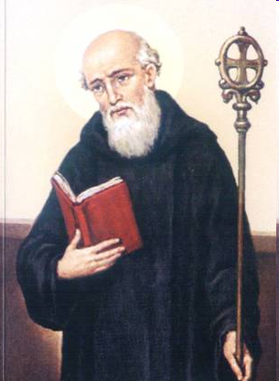
Sv. Benedikt –
zaštitnik Europe

Slide 5
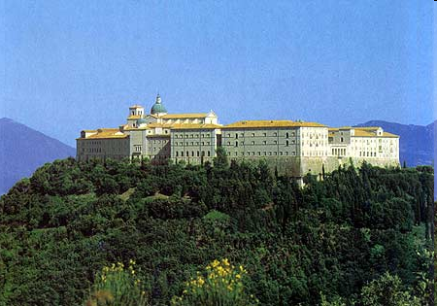

Slide 6
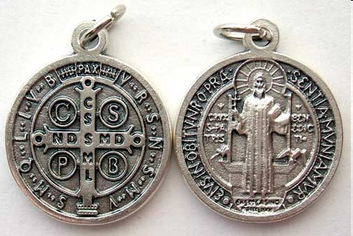

Slide 7
Redovnici i redovnice
Bog određene ljude poziva na poseban način te oni odabiru drugačiji način života.
Redovnici i redovnice su ljudi koji žive sami ili u zajednicama i tako služe Bogu i braći ljudima.

Slide 8
Prvi redovnici javljaju se otkad postoji kršćanstvo.
Oni žive u siromaštvu, postu i molitvama.
Sv. Benedikt je u 6. st. napisao Pravilo (Regulu) za svoju zajednicu u Italiji i otada se članovi takvih zajednica nazivaju redovnicima i redovnicama.

Slide 9
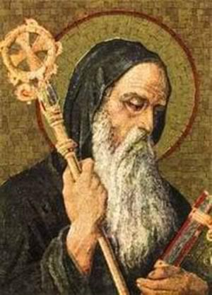
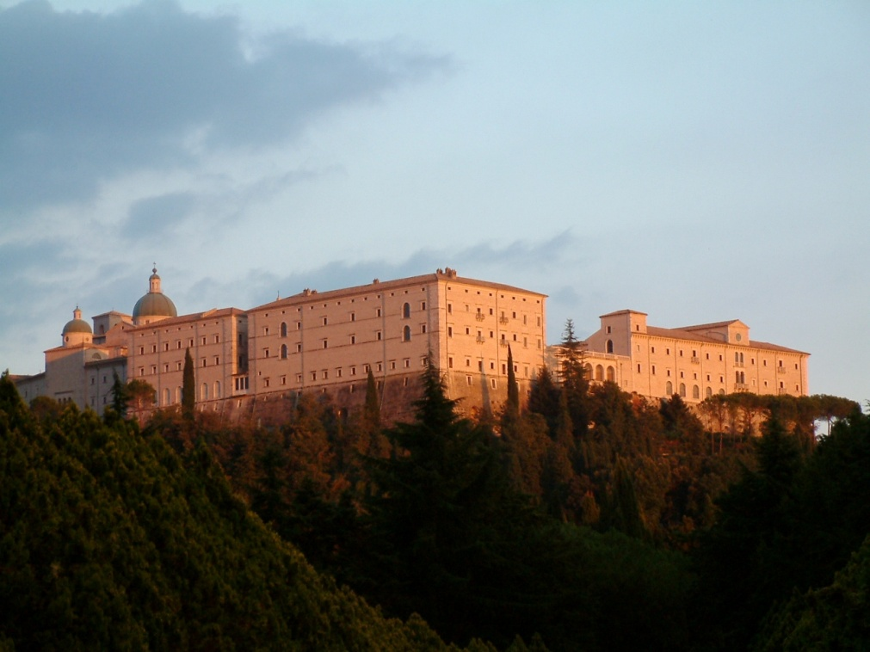
Sveti Benedikt
U 6. stoljeću napisao je Pravilo (Regulu) za život zajednice u Italiji, u Monte Cassinu.
Najvažnije pravilo bilo je “Moli i radi”, na latinskom jeziku “Ora et labora”
Otada se članovi takvih zajednica nazivaju redovnicima.

Slide 10
Oni koji se odazivaju Isusovu pozivu različiti su:
Mnogi daruju vlastiti život kako bi služili najpotrebnijima.
Redovnici i redovnice su ljudi koji napuštaju uobičajeni obiteljski život u svijetu kako bi u samostanima, svojim zajednicama, vjerno služili Bogu i bližnjemu.

Slide 11
Red je redovnička zajednica koja živi po nekom redovničkom pravilu.
Danas postoje mnogobrojni muški i ženski redovi u Crkvi.

Slide 12
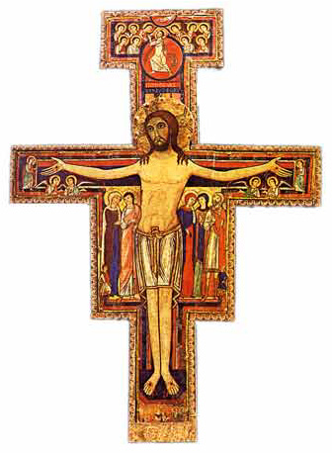
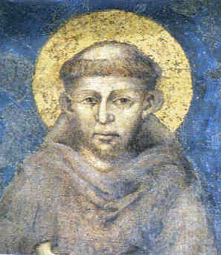
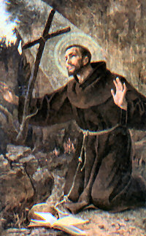
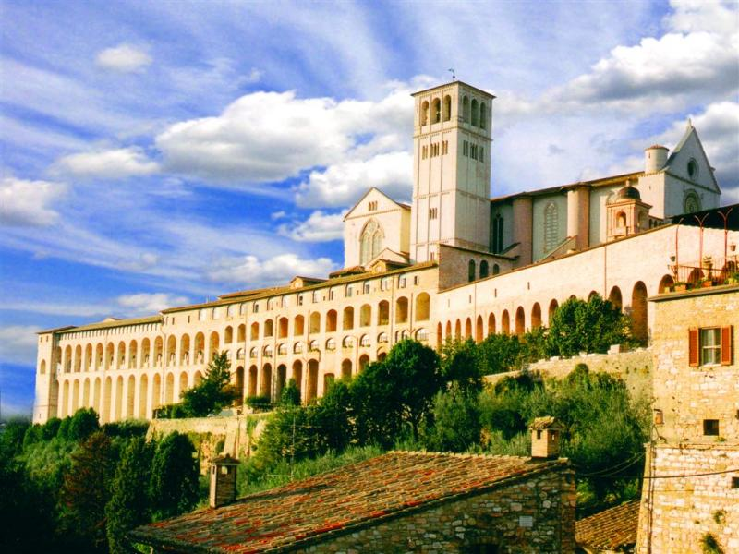
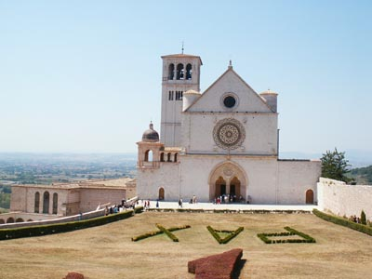
Franjevci
Najbrojniji redovnici u Hrvatskoj.
Utemeljio ih je sveti Franjo.
Rodio se u Italiji, u gradu Asizu.

Slide 13
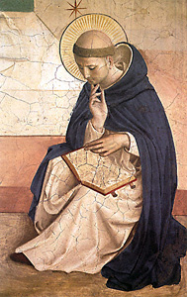
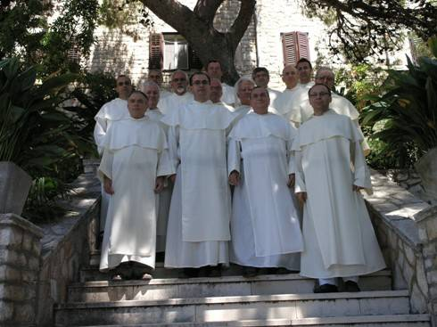
Dominikanci
Utemeljitelj sveti Dominik.
Red propovjednika.

Slide 14
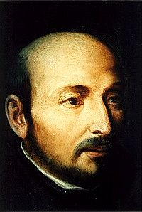
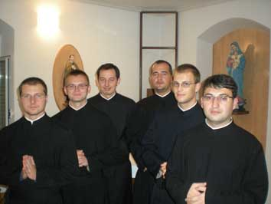
Isusovci
Utemeljitelj sveti Ignacije Loyola
“Sve na veću slavu Božju!”

Slide 15
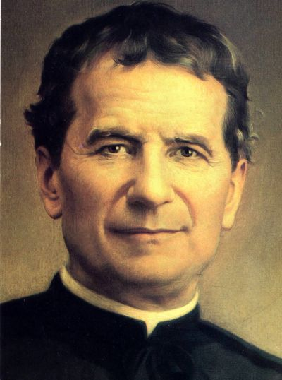
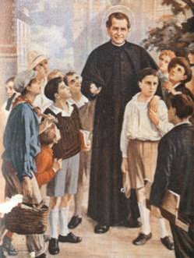
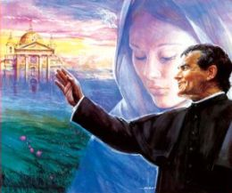
Salezijanci
Utemeljitelj sveti Ivan Bosco.
“Svakome tko mi se želi pridružiti mogu obećati: komadić kruha, puno rada i mjesto u raju.”

Slide 16
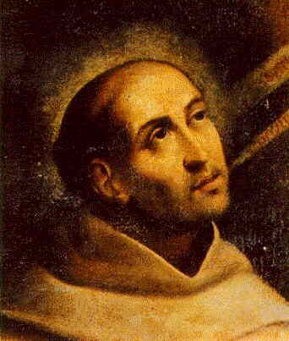
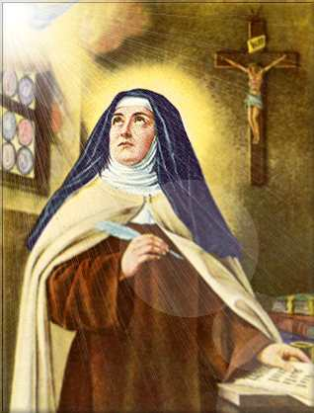
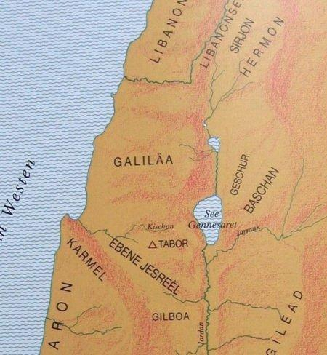
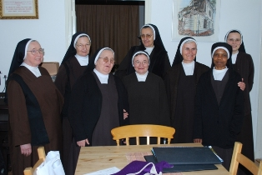
Karmelićani i karmelićanke
Ime Reda dolazi po brdu Karmel u Izraelu.
U 16. st. sveti Ivan od Križa i sv. Terezija Avilska obnavljaju red.

Slide 17
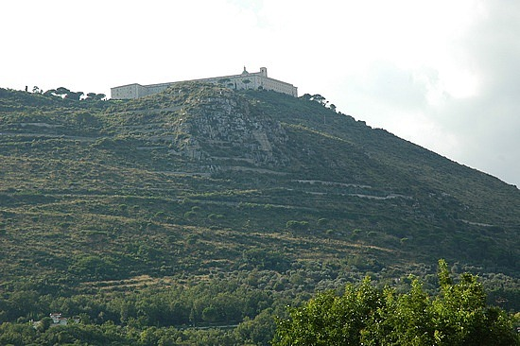
Benediktinci
Najstariji katolički red.
Utemeljitelj sveti Benedikt.
Pravilo: “Moli i radi”.

Slide 18
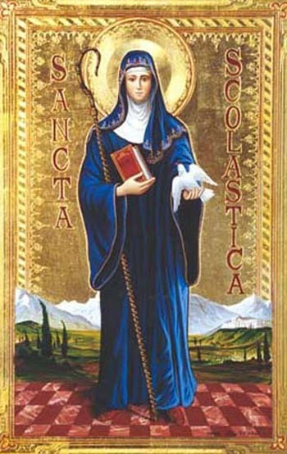
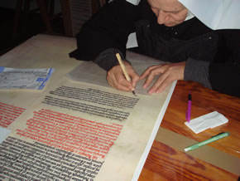
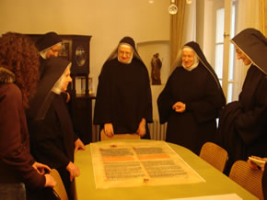
Benediktinke
Prve redovnice na tlu Hrvatske.
Utemeljiteljica sveta Skolastika.

Slide 19
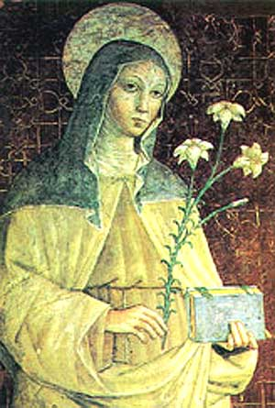
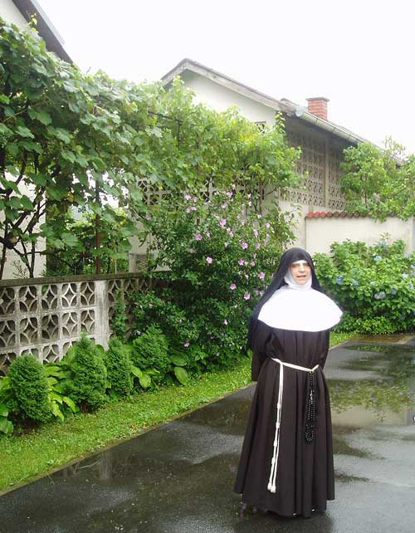
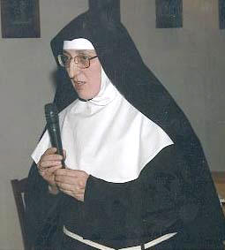
Klarise
Utemeljiteljica sveta Klara zajedno sa svetim Franjom Asiškim.

Slide 20
Redovnici i redovnice svoju vjeru i ljubav prema Bogu žele svjedočiti živeći redovničke zavjete.
Redovnički zavjeti su tri obećanja koja polažu redovnici/redovnice pri ulasku u neki red, tj. žele živjeti u čistoći (beženstvu), siromaštvu i poslušnosti.
Redovnici/redovnice žive u samostanima.

Slide 21
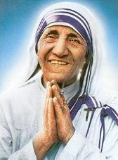
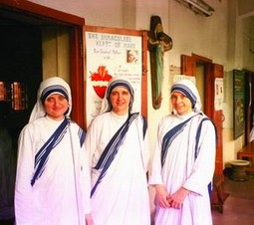
Misionarke ljubavi
Družbu je osnovala Majka Terezija 1950. godine u Indiji, u Calcutti.
Majka Terezija i njezine sestre posvetile su se ponajprije zapuštenoj djeci, umirućima i drugim teškim bolesnicima.
Njihovo geslo je: “Služiti siromašnima da bi se služilo životu.”

Slide 22
Redovnici i redovnice u Crkvi
Oni su takav život izabrali “radi kraljevstva Božjega”, tj. kako bi što uspješnije mogli naviještati i ostvarivati Radosnu vijest o novom Božjem svijetu.
Polje njihovog djelovanja je široko: rade u školama i na visokim učilištima, u župama, vrtićima, domovima za napuštenu djecu, staračkim domovima, bolnicama, misijama…

Slide 23
Gospode, učini me oruđem svoga mira!
Gdje je mržnja, da donosim ljubav.
Gdje je sumnja, da donosim vjeru.
Gdje je očaj, da donosim nadu.
Gdje je tama, da donosim svijetlost.
Gdje je žalost, da donosim radost.
I da ne tražim toliko da budem utješen, nego da tješim; niti da budem shvaćen, nego da umijem shvatiti drugoga; niti toliko da budem ljubljen, nego da ljubim. sveti Franjo Asiški

